Slide 1
TRÍ TUỆ NHÂN TẠO
ĐỀ TÀI: BÀI TOÁN TÌM ĐƯỜNG ĐI
Giáo viên hướng dẫn: | ThS. Ngô Văn Linh
Sinh viên thực hiện: | Nhóm 8

Slide 2
DANH SÁCH THÀNH VIÊN
MSSV | Họ tên | Đóng góp
20160054 | Đinh Hoàng Anh | 25%
20161935 | Hồ Xuân Hùng | 25%
20161813 | Lê Quang Huy | 25%
20164654 | Nguyễn Bá Việt | 25%

Slide 3
Bài toán tìm lộ trình đường đi
Bài toán tìm lộ trình đường đi là một bài toán khá phổ biến và có nhiều ứng dụng trong:
tìm lộ trình giao thông trên bản đồ
tìm đường đi cho robot trên các dạng địa hình
tìm đường đi cho các đối tượng trong các ứng dụng mô phỏng thực tế, các nhân vật trong trò chơi
Việc giải quyết bài toán sẽ giúp tìm ra một lộ trình hợp lí từ điểm xuất phát của đối tượng đến điểm đích tùy chọn, giúp né tránh các chướng ngại vật, giảm thiểu chi phí.

Slide 4
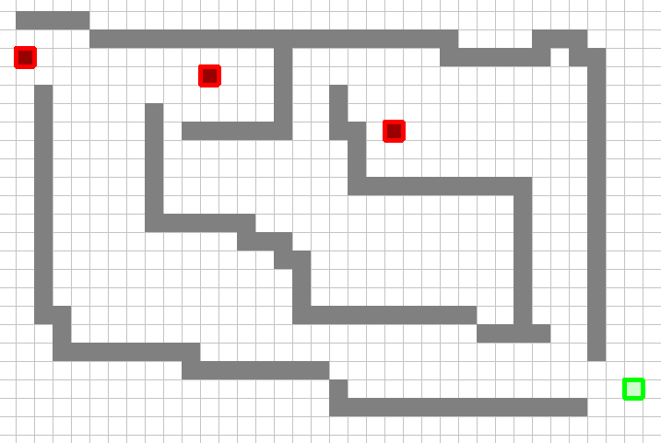
GIỚI THIỆU BÀI TOÁN

Slide 5
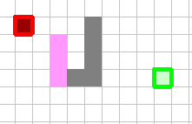
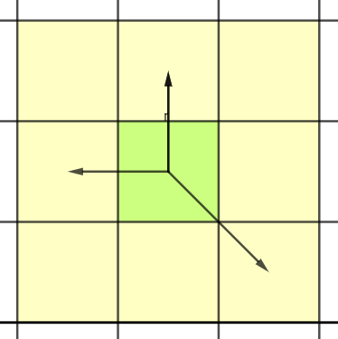
Mô tả bài toán
Giao diện đồ họa: bản đồ dạng lưới (grid)
Các ô lưới gồm 2 dạng
Xám (không cho phép đi qua)
Trắng (đi qua được, chi phí = 1)
Hồng (đi qua được với chi phí =2 )
Cho phép di chuyển 4 hướng hoặc 8 hướng

Slide 6
Mô tả bài toán
Input:
Điểm đầu
1 hoặc nhiều đích đến
Chướng ngại vật (tường)
Địa hình chi phí cao
Output:
Đường đi đến đích tối ưu về chi phí
Kích thước Closed Set
Thời gian tính toán

Slide 7
THUẬT TOÁN
UCS (Chi phí cực tiểu)
A*
Greedy Best First

Slide 8
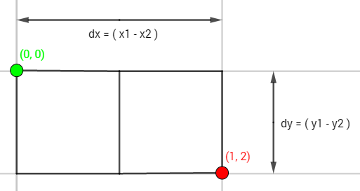
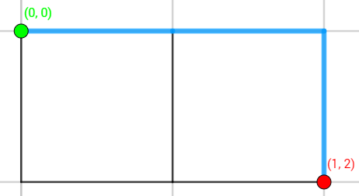
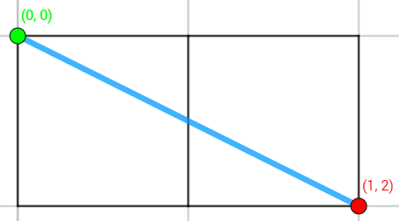
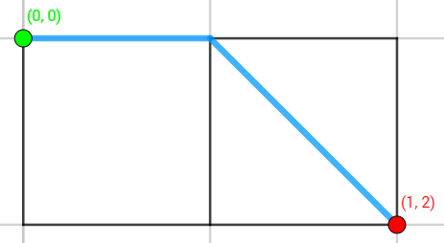



Manhattan
Euclide
Diagonal

Slide 9
Hàm heuristic
h(n) chi phí ước lượng từ nút hiện tại n tới đích.
h(n) : chấp nhận được nếu đối với mọi nút n:
0 ≤ h(n) ≤ h*(n),
trong đó h*(n) là chi phí thật (thực tế) để đi từ nút n đến đích
Một ước lượng chấp nhận được không bao giờ đánh giá quá cao (overestimate) đối với chi phí để đi tới đích.
Ước lượng h2 được gọi là ưu thế hơn / trội hơn (dominate) ước lượng h1 nếu h1(n) và h2(n) đều là các ước lượng chấp nhận được, và h2(n) ≥ h1(n) đối với tất cả các nút n
Nếu ước lượng h2 ưu thế hơn ước lượng h1, thì h2 tốt hơn (nên được sử dụng hơn) cho quá trình tìm kiếm.

Slide 10
Các hàm heuristic
Trong ô lưới vuông chỉ cho phép 4 hướng di chuyển,
sử dụng Manhattan distance (L1).
Trong ô lưới vuông cho phép 8 hướng di chuyển,
sử dụng Diagonal distance (L∞).
Trong ô lưới mà cho phép di chuyển đến bất kì hướng nào, sử dụng Euclidean distance (L2).

Slide 11

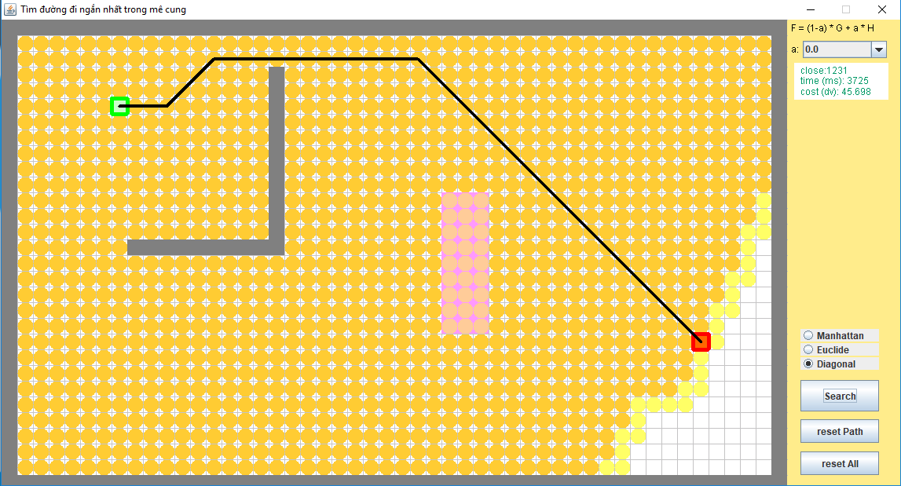
Mô tả thuật toán UCS
Tại n có hàm đánh giá: f(n) = g(n)
g(n) là chi phí từ nút gốc n0 tới nút hiện tại n
f(n) chi phí tổng thể ước lượng của đường đi qua nút hiện tại n đến đích
UCS có tính hoàn chỉnh, tính tối ưu.
Độ phức tạp thời gian: Phụ thuộc vào tổng số các nút có chi phí ≤ chi phí của lời giải tối ưu
Độ phức tạp bộ nhớ: Phụ thuộc vào tổng số các nút có chi phí ≤ chi phí của lời giải tối ưu

Slide 12
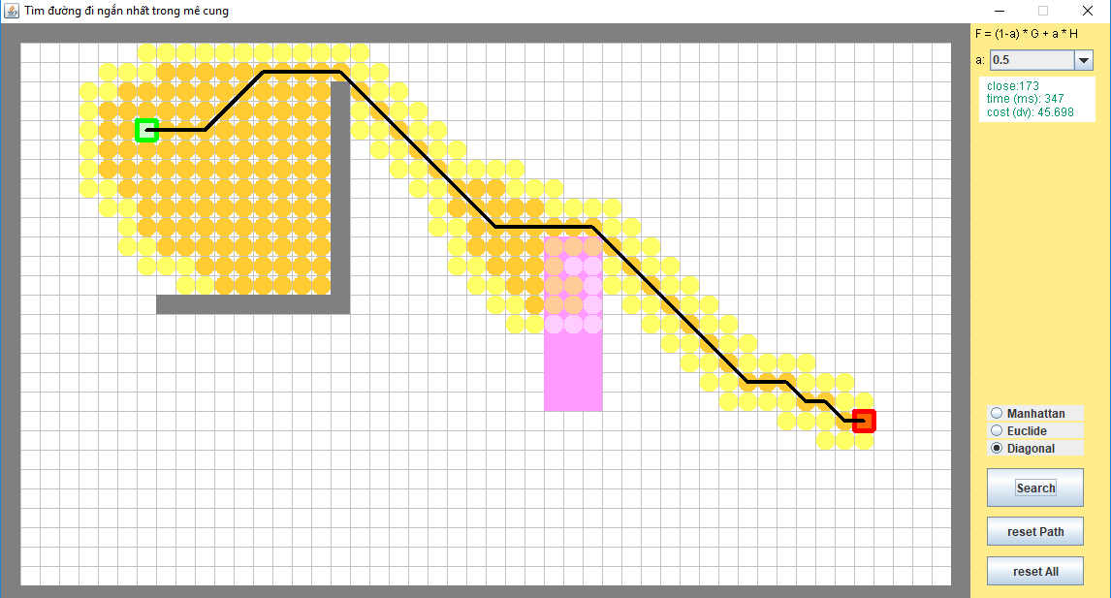
Mô tả thuật toán A*
Tại n có hàm đánh giá: f(n) = g(n) + h(n)
g(n) là chi phí từ nút gốc n0 tới nút hiện tại n
h(n) chi phí ước lượng từ nút hiện tại n tới đích
f(n) chi phí tổng thể ước lượng của đường đi qua nút hiện tại n đến đích
A* có tính hoàn chỉnh, tính tối ưu.
Độ phức tạp thời gian: bậc của hàm mũ
Độ phức tạp bộ nhớ: lưu tất cả các nút trong bộ nhớ

Slide 13
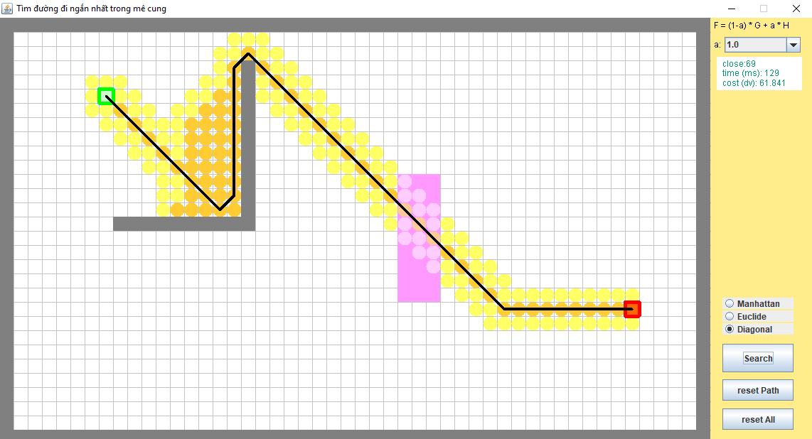
Mô tả thuật toán Greedy Best First
Tại n có hàm đánh giá: f(n) = h(n)
h(n) chi phí ước lượng từ nút hiện tại n tới đích
f(n) chi phí tổng thể ước lượng của đường đi qua nút hiện tại n đến đích
GBF không có tính hoàn chỉnh, không có tính tối ưu.
Độ phức tạp thời gian: bậc của hàm mũ
Độ phức tạp bộ nhớ: lưu tất cả các nút trong bộ nhớ

Slide 14
bounded relaxation
Để đảm bảo “tính chấp nhận được” (admissibility),
A* sẽ phải duyệt qua các nút có giá trị đánh giá f bằng nhau.
nới lỏng “tính chấp nhận được”
thuật toán sẽ tìm thấy đường đi “tương đối” ngắn nhất
tăng tốc đáng kể thời gian tính toán
đảm bảo là kết quả tìm được có chi phí không quá (1 + e) lần kết quả tối ưu: (e-admissible)

Slide 15
weighted a*
tăng tỉ trọng của h lên một ít (thậm chí chỉ là 0.1%).
duyệt các đỉnh gần với đích hơn
loại bỏ nhiều nút không có tiềm năng.
h = h * (1.0 + p)
Lưu ý là điều này có thể có tác động nhỏ đến “tính chấp nhận được” (admissibility)

Slide 16
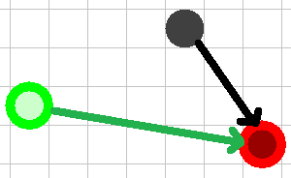
cross
ưu tiên các lộ trình nằm sát theo đường thẳng từ điểm đầu đến điểm cuối
vector (start, end): (start.x – end.x, start.y – end.y)
vector (n, end): (n.x – end.x, n.y – end.y)

Slide 17

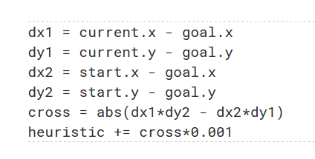
cross function

Slide 18
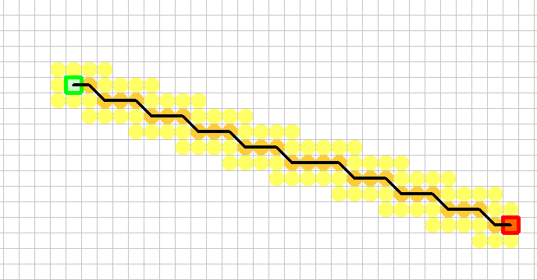
ví dụ sử dụng cross

Slide 19
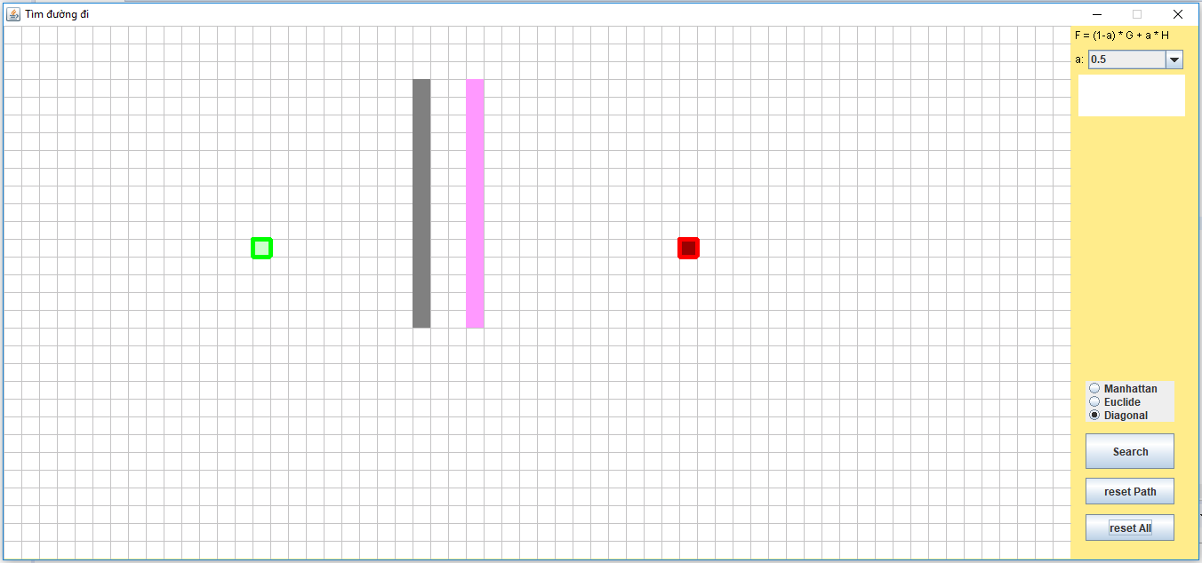
Giao diện người dùng

Slide 20
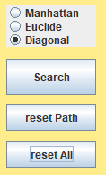
Khu vực điều khiển
Cột 1: lựa chọn hàm heuristic
Phím “search”: bắt đầu tìm kiếm
Phím “reset Path” xóa đường đi đã tìm thấy
Phím “reset All” xóa hết tất cả các tường và đường đi đã tìm thấy

Slide 21
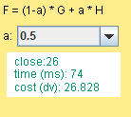
Khu vực điều khiển
a: lựa chọn giữa 0,0 (giải thuật USC) hoặc 0,5 (giải thuật A*) và 1,0 (giải thuật Greedy Best First)
Vùng khoảng trắng: hiển thị thông tin đường đi

Slide 22
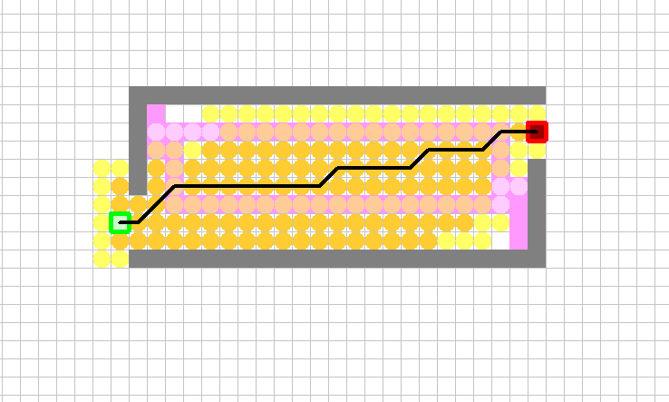
Khu vực bản đồ lưới

Slide 23
Tiến hành thực nghiệm……….
So sánh giữa các hàm heuristic (Euclide distance, Diagonal distance và Manhattan distance) và các giải thuật (UCS, A* và Greedy best first)
➔ Thống kê lại các kết quả tiêu biểu qua các biểu đồ sau:

Slide 24
Biểu đồ so sánh kích thước closed set (đối với các hàm heuristic)

Slide 25
Biểu đồ so sánh thời gian tính toán (đối với các hàm heuristic)

Slide 26
➔ Trong tất cả các trường hợp được đánh giá, hàm Diagonal distance luôn tìm ra kết quả tối ưu trong thời gian ngắn hơn so với 2 hàm ước lượng còn lại !!!

Slide 27
Biểu đồ so sánh kích thước closed set (đối với các giải thuật)

Slide 28
Biểu đồ so sánh thời gian tính toán (đối với các giải thuật)

Slide 29
Biểu đồ so sánh Chi phí đến đích (đối với các giải thuật)

Slide 30
NHẬN XÉT: giải thuật A* vẫn vượt trội hơn hẳn bởi nó tìm ra đường đi với chi phí thấp nhất, bên cạnh đó vẫn đảm bảo yếu tố thời gian và kích thước closed set (lớn hơn GBF không đáng kể và nhỏ hơn UCS rất nhiều.
➔ A* là giải thuật tốt nhất.

Slide 31
TÀI LIỆU THAM KHẢO
wikipedia:
https://en.wikipedia.org/wiki/a*_search_algorithm
amit’s thought on path finding:
https://www.redblobgames.com/pathfinding/a-star/introduction.html
Slide môn Trí tuệ nhân tạo (thầy Nguyễn Nhật Quang)

Slide 32
THANKS FOR WATCHING!

